Slide 1
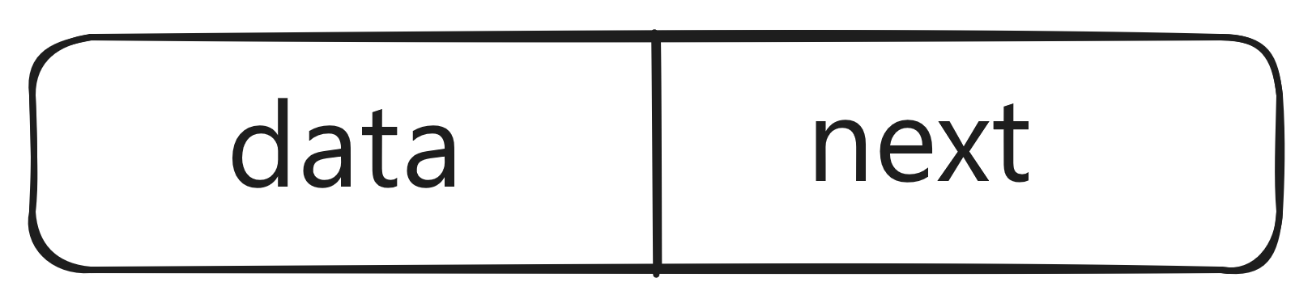

Slide 2


Slide 3
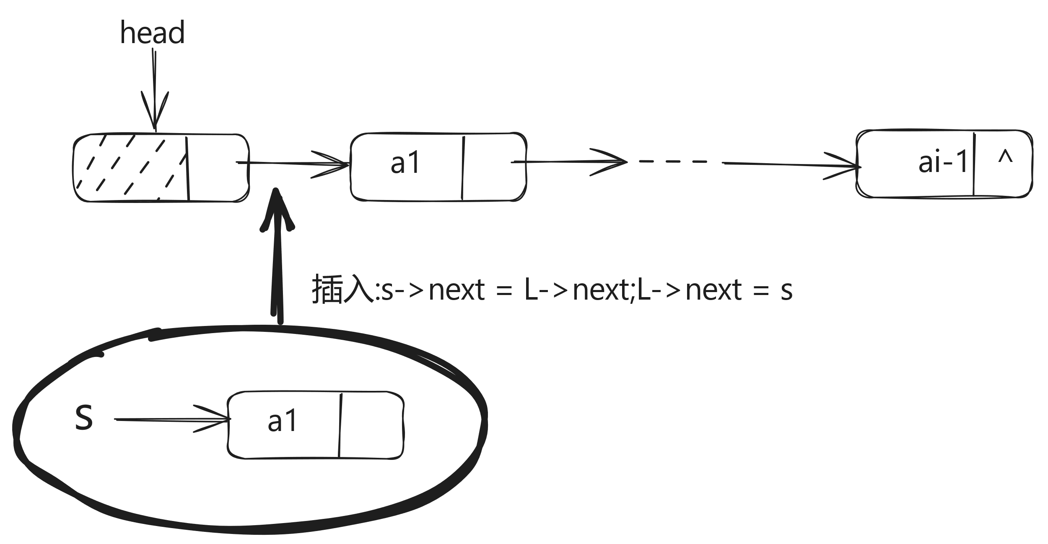

Slide 4
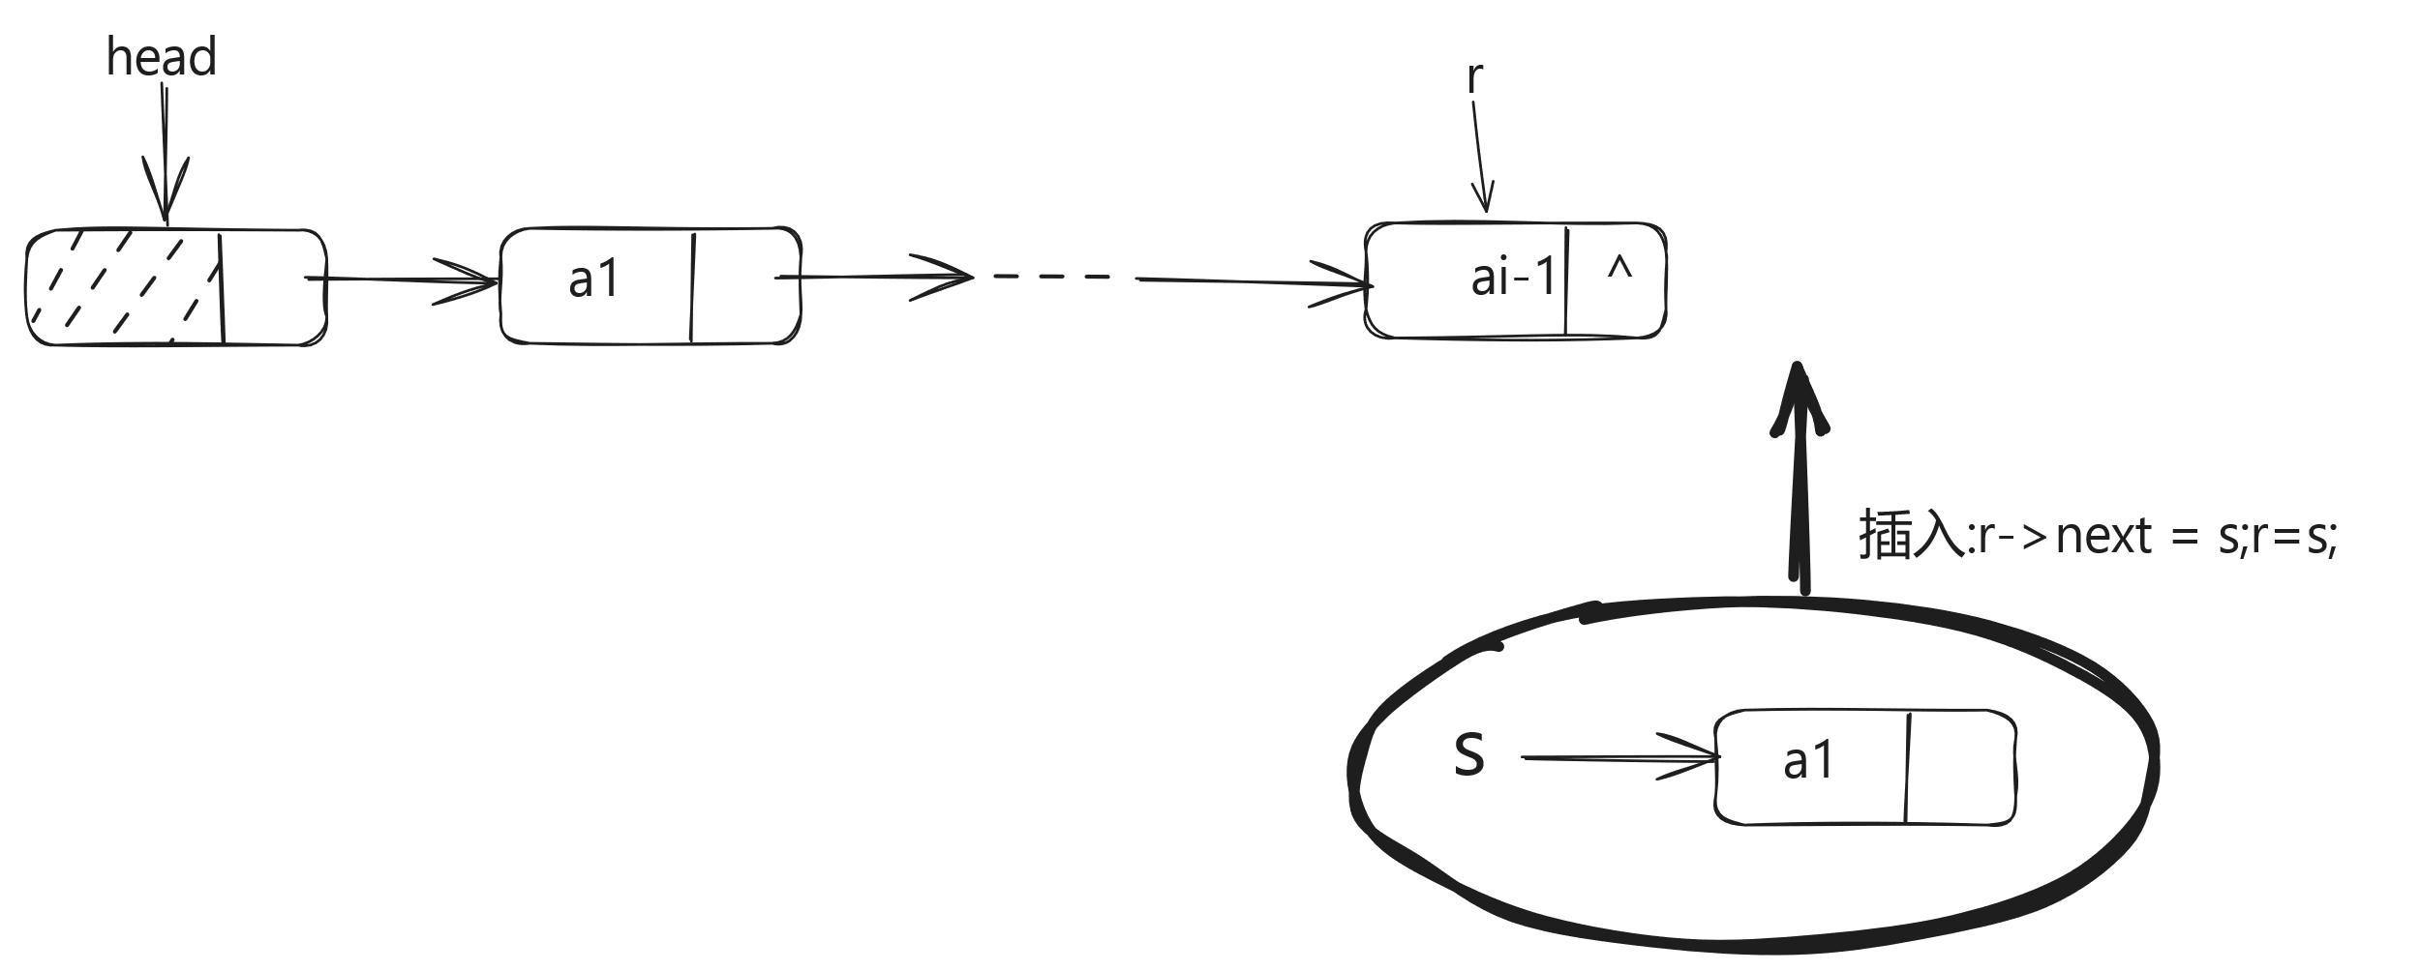

Slide 5
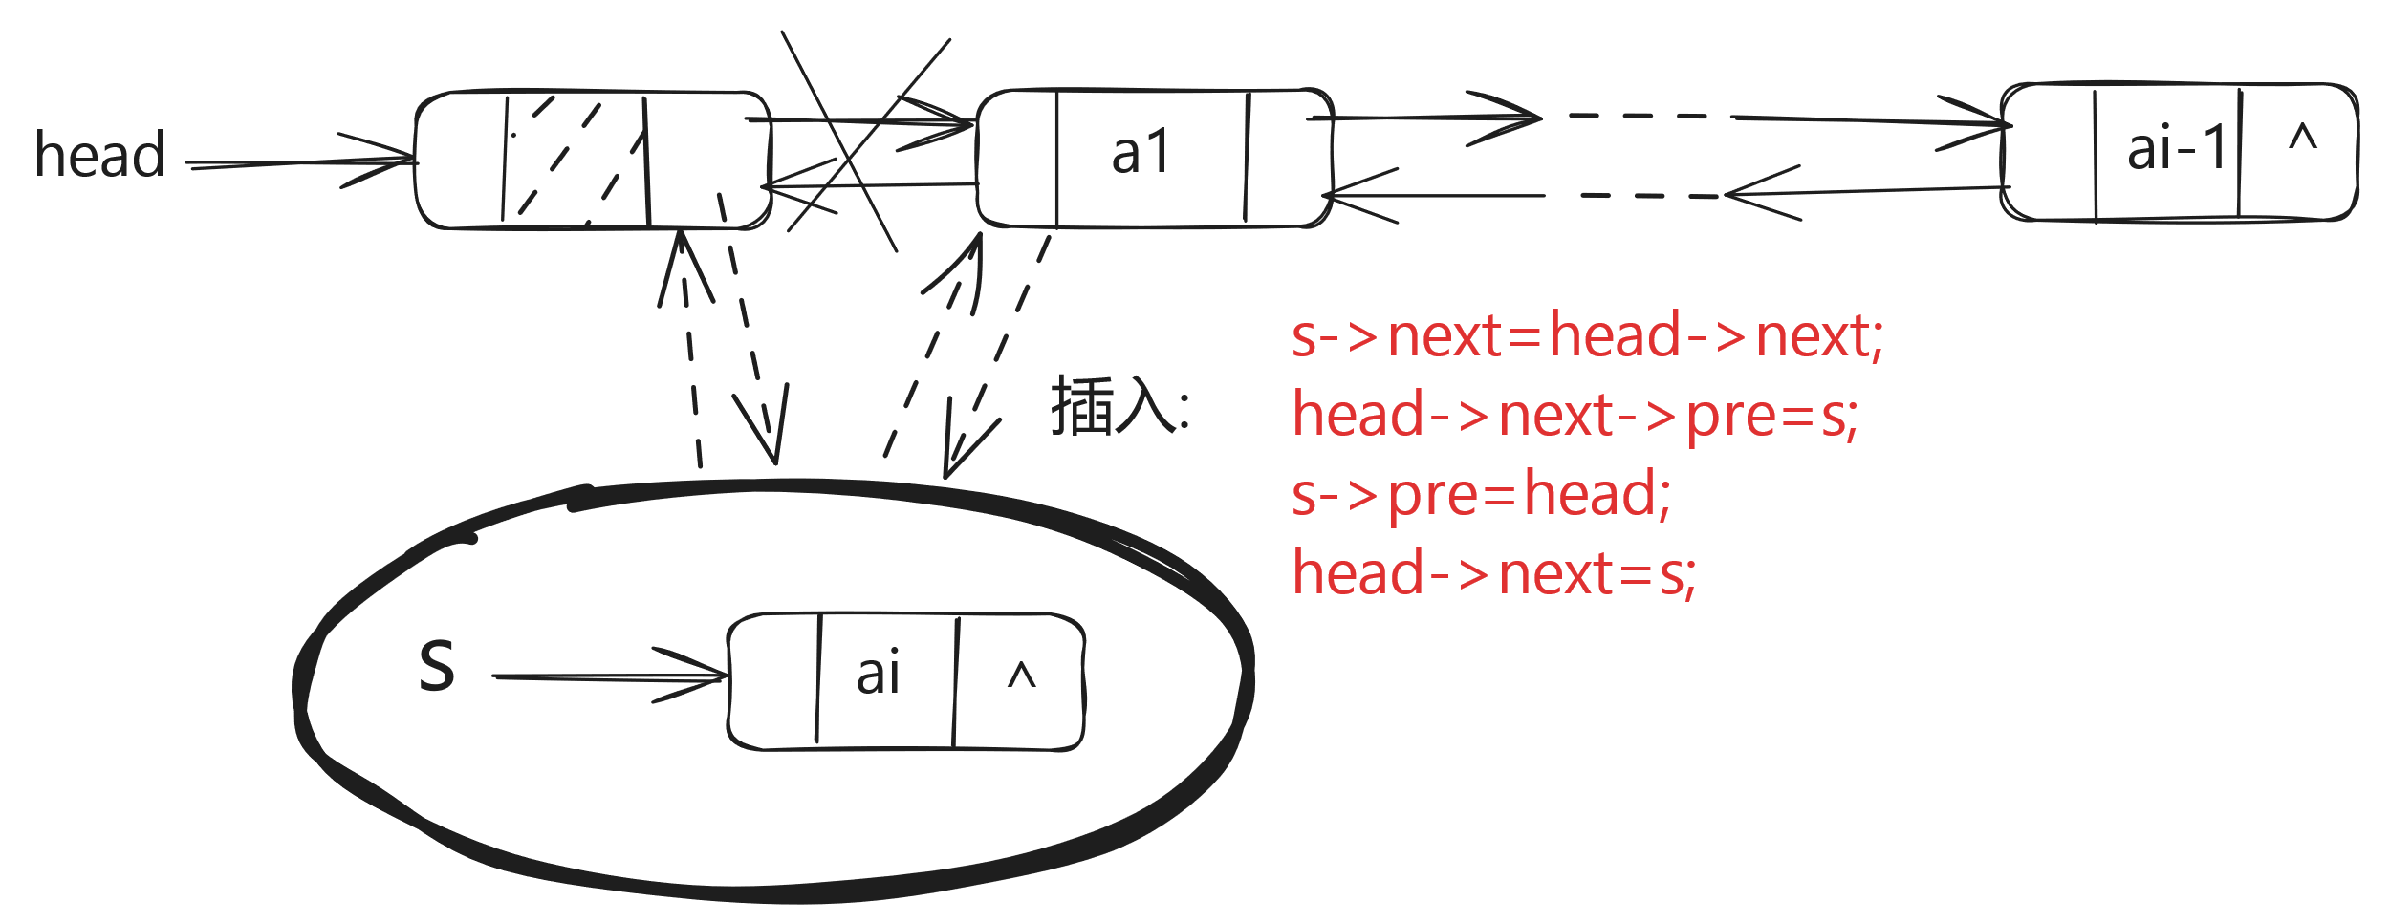

Slide 6
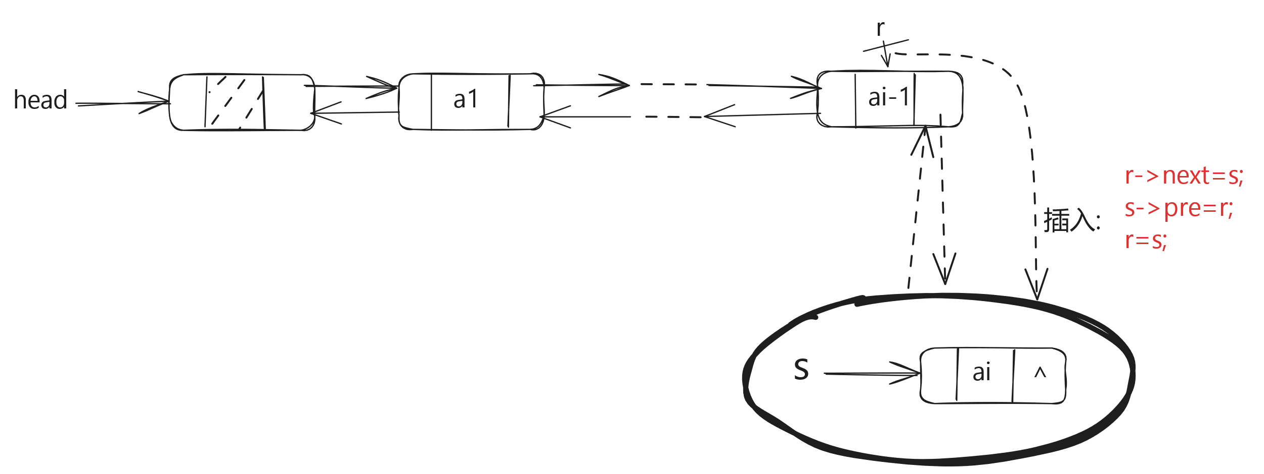

Slide 7
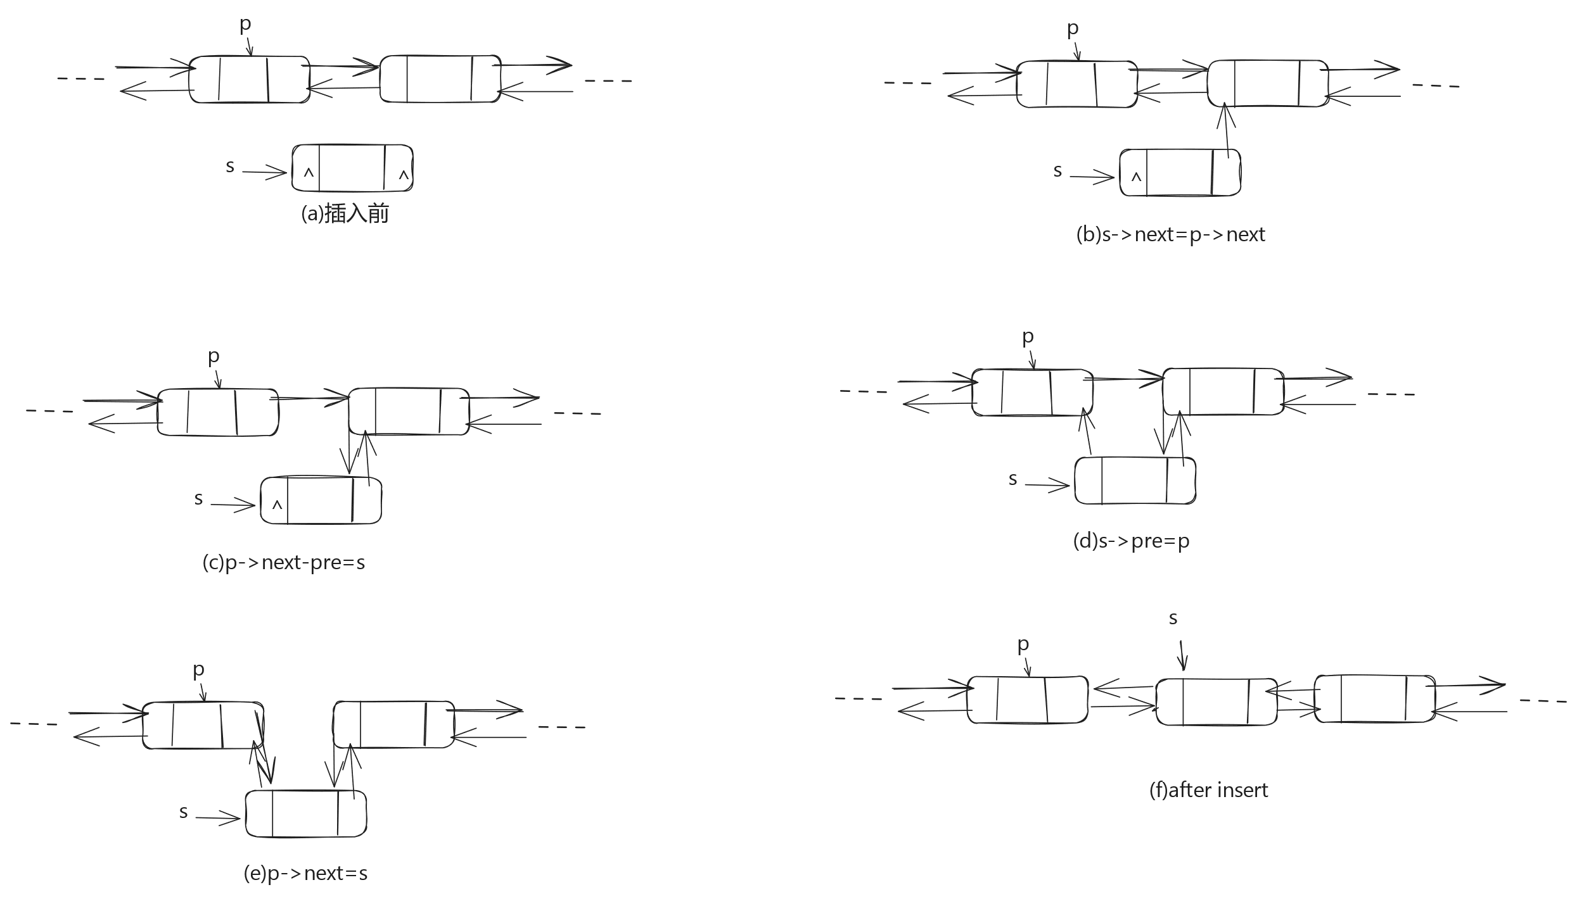

Slide 8
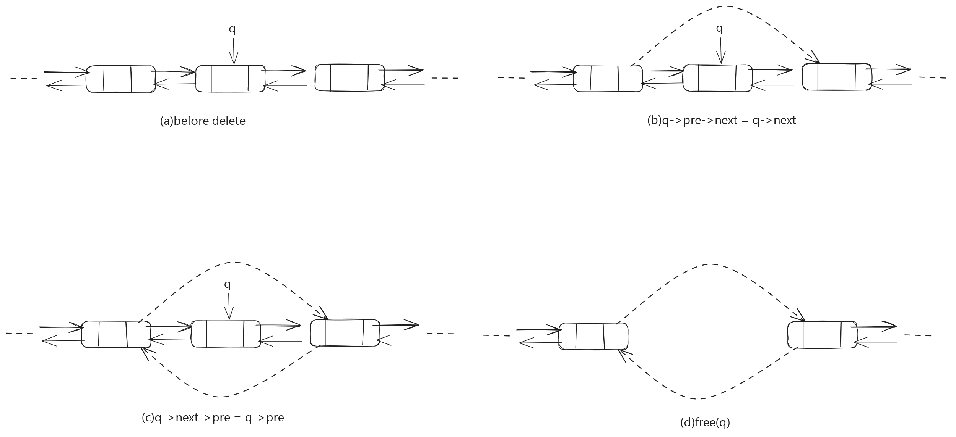

Slide 9
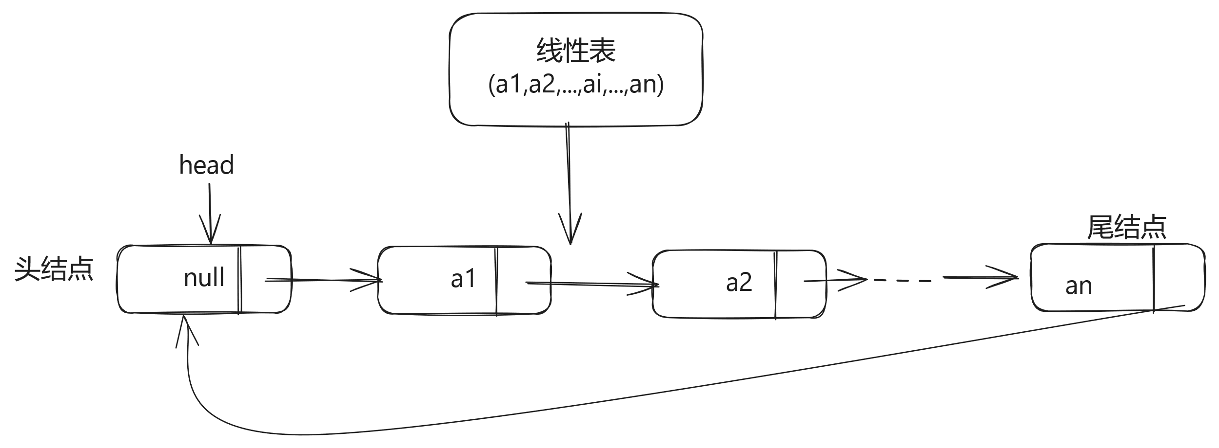

Slide 10
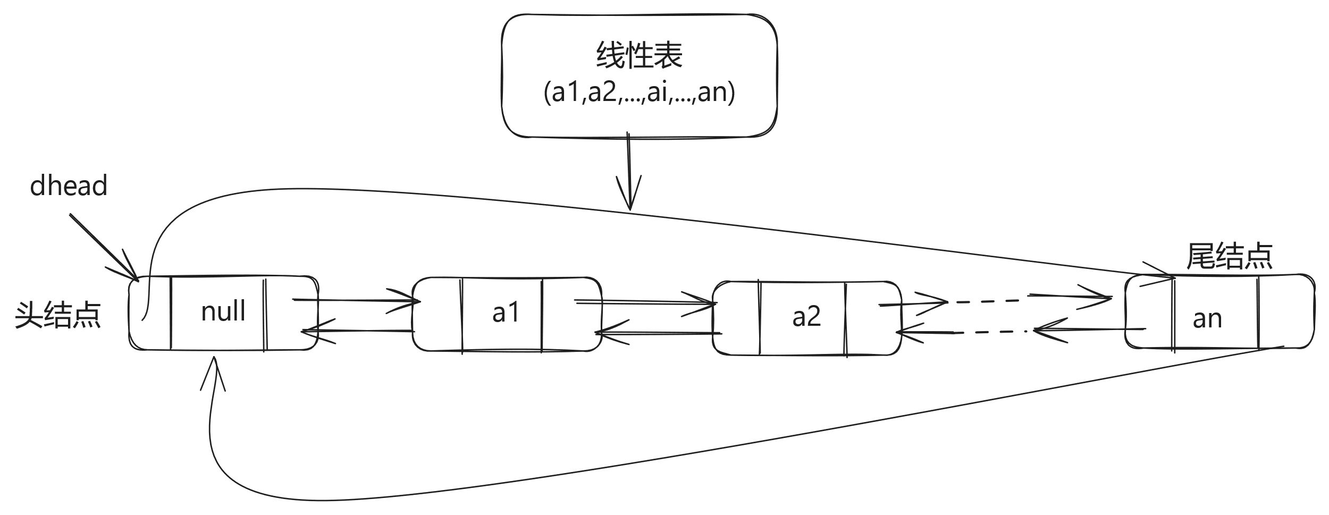

Slide 11
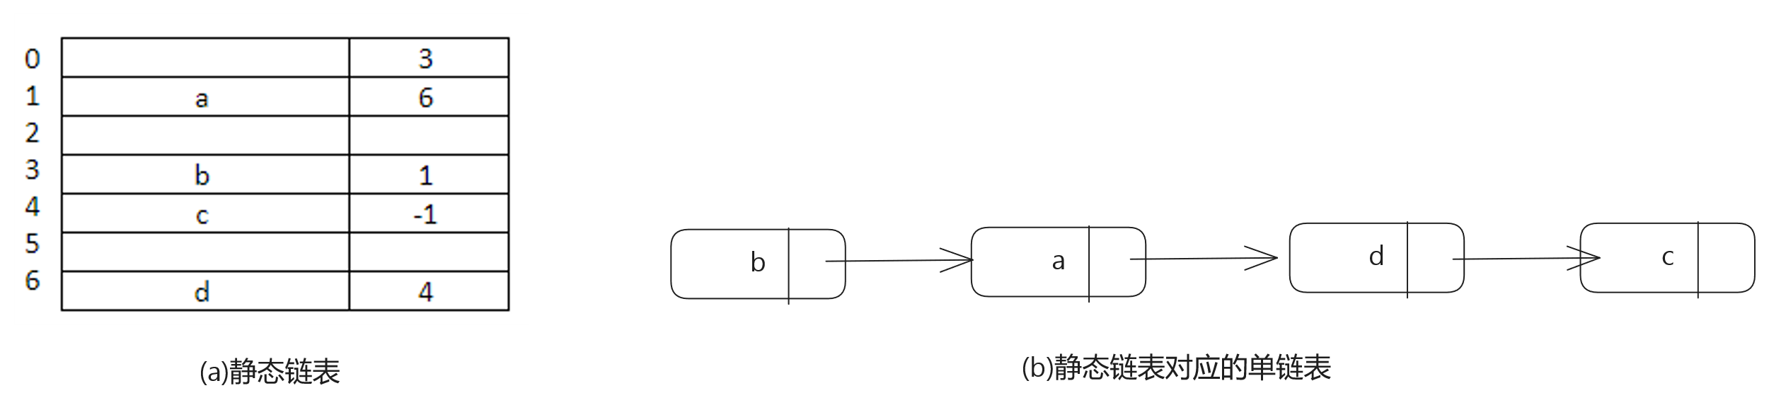

Slide 12
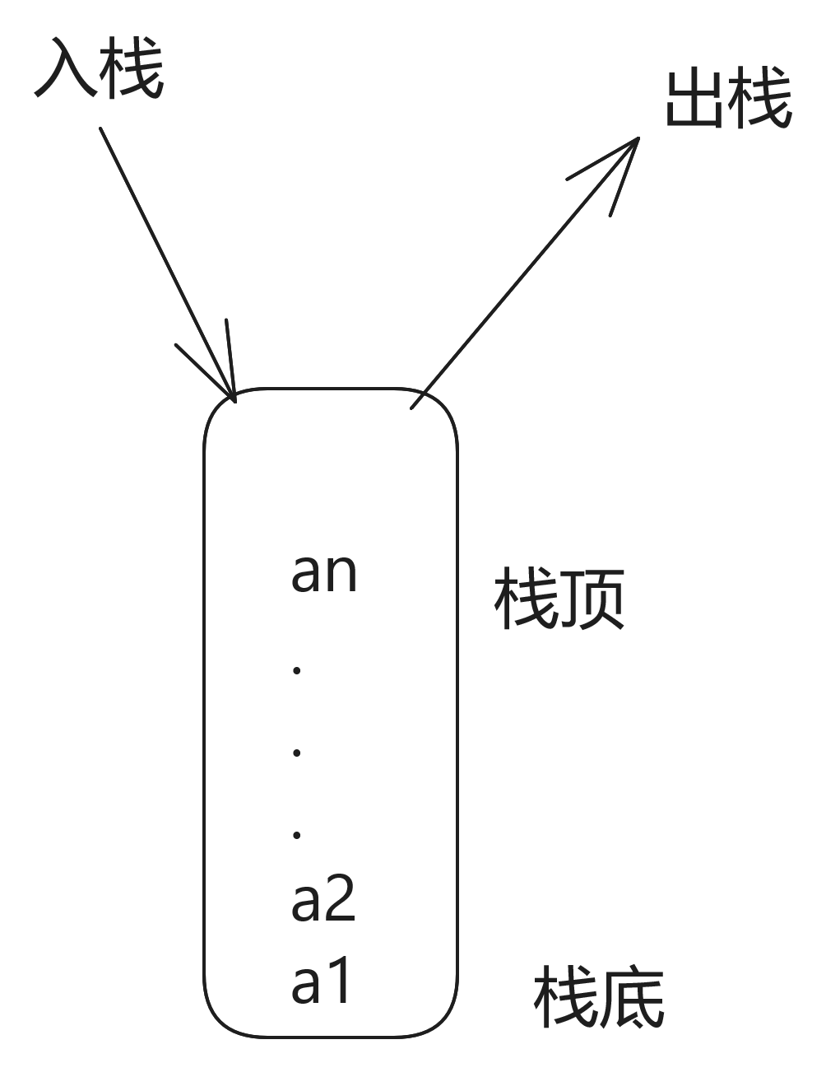

Slide 13
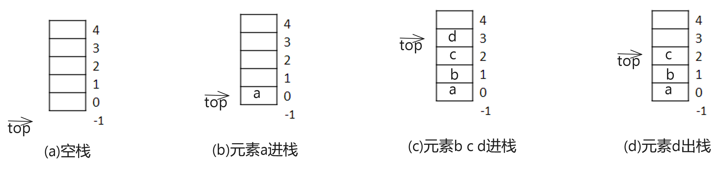

Slide 14
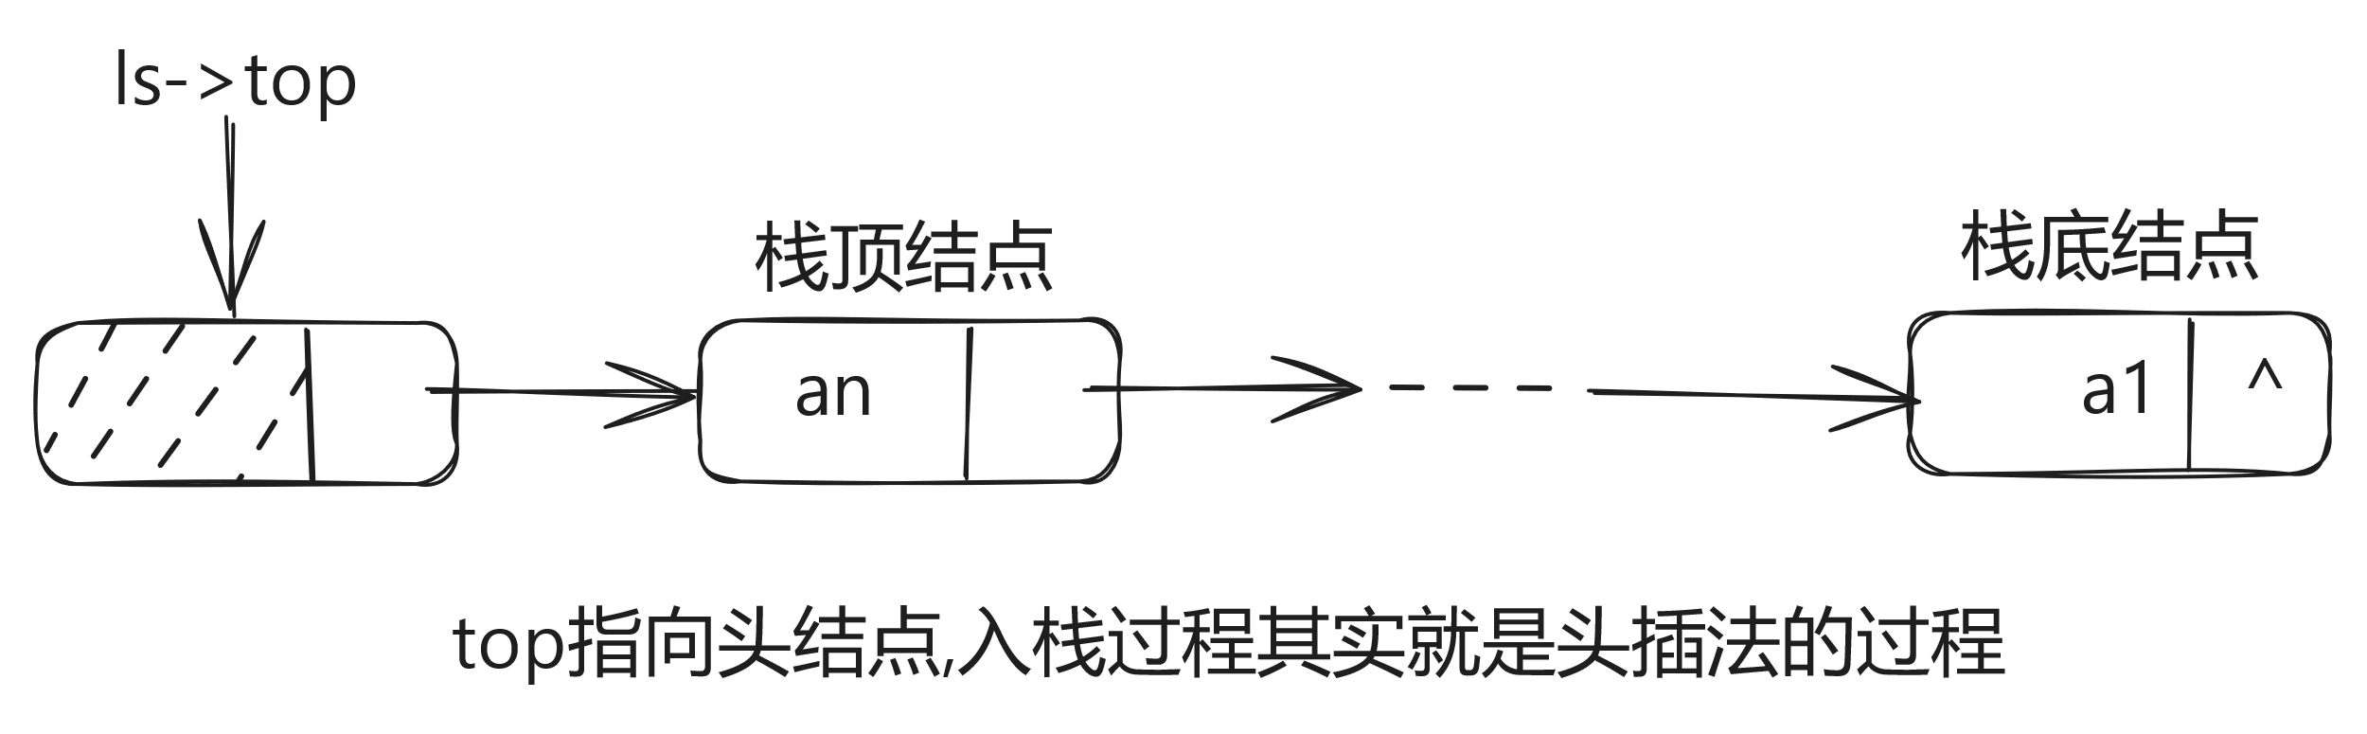

Slide 15
0
MaxSize-1
栈数组
data
data
0号栈栈底
0号栈栈顶
1号栈栈顶
1号栈栈底

Slide 16
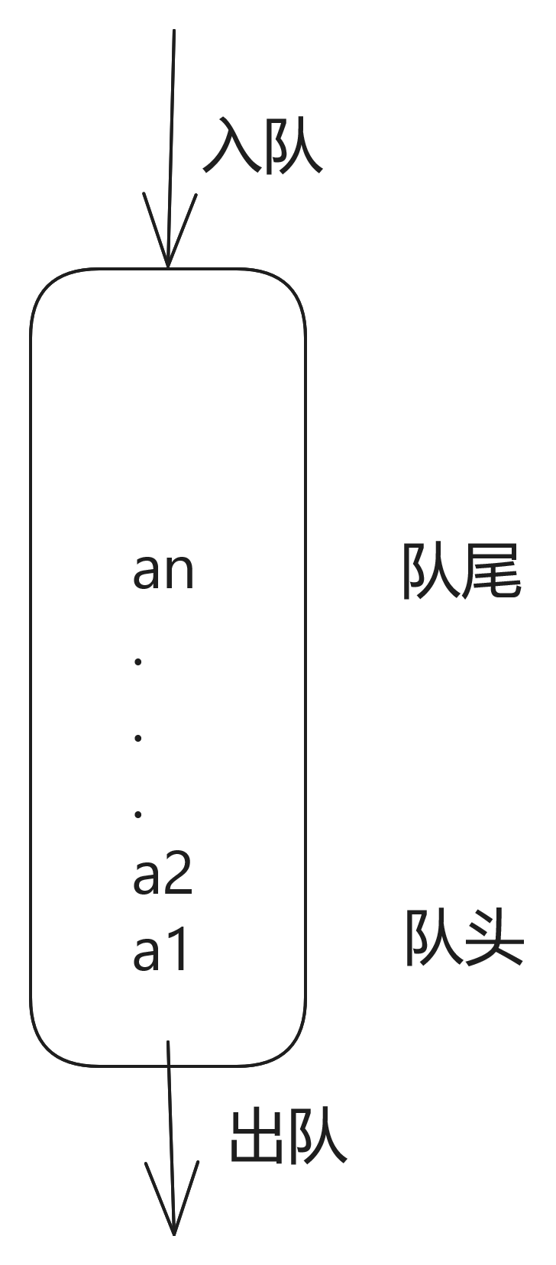

Slide 17
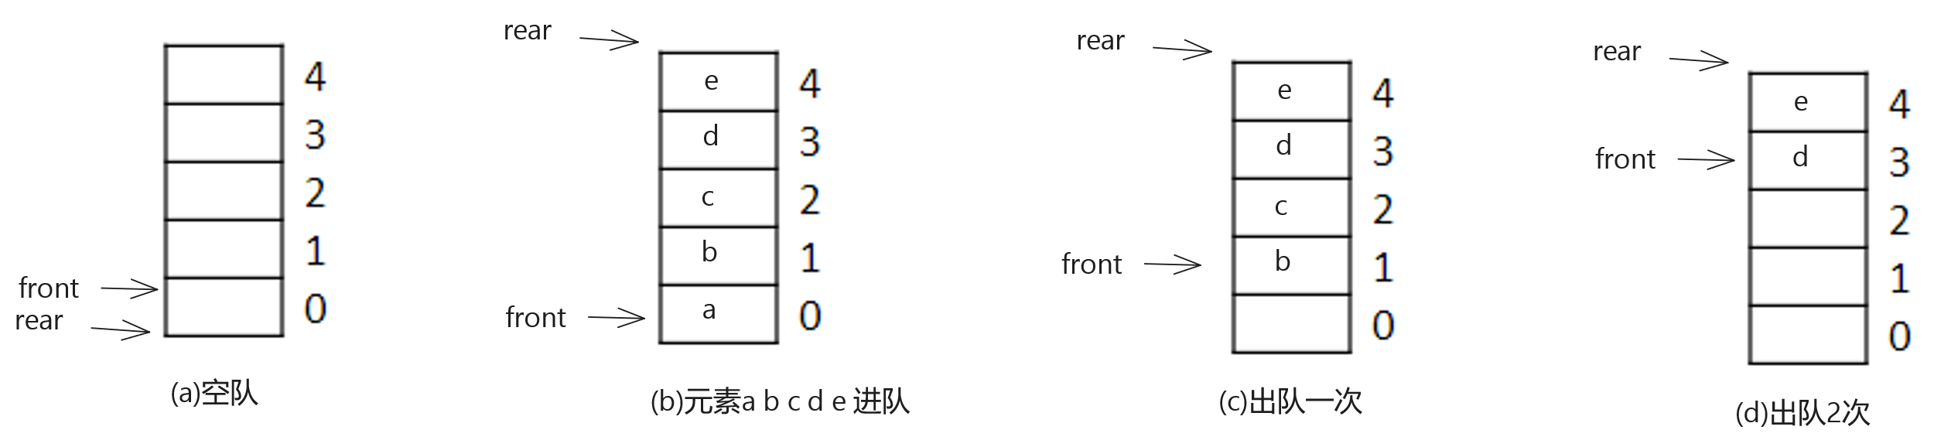

Slide 18
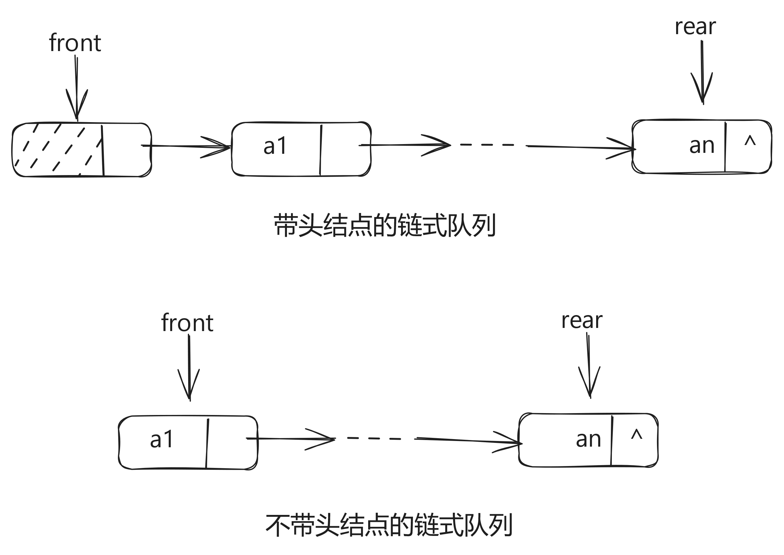

Slide 19
an
.
.
.
a2
a1

Slide 20
1001 | A
1002 | B
1003 | C
1004 | D
1005 | E
1006 | F
1007 | G
1008 | H
1009 | I
100a | J

Slide 21
1001 | A | B | C | D
1002 | E | F | G | H
1003 | I | J

Slide 22
S
null
A
B
N
^

Slide 23
S
A
B
C
D
E
F
G
H
I
J
K
L
M
N
#
#
^

Slide 24
i
i
a | b | a | b | a | b | a | b | c | a
a | b | a | b | a | b | a | b | c | a
a | b | a | b | a | b | c | a
a | b | a | b | a | b | c | a
j
j
（a）
（b）

Slide 25







$$…$$
$a_{0,0}a_{0,1}…a_{0,n−1}$
$a_{1,0}a_{1,1}…a_{1,n−1}$ $…$
$a_{i−1,0}a_{i−1,1}…a_{i−1,j−1}$ $a_{i−1,j}…a_{i−1,n−1}$
$$a_{m−1,0} a_{m−1,1}…a_{m−1,n−1}$$
第1行
第2行
第$i$行
第$m$行

Slide 26







$a_{0,0}a_{1,0}…a_{n−1,0}$
$a_{0,1}a_{1,1}…a_{n−1,1}$ $…$
$a_{0,j−1 }a_{1,j−1}…a_{i−1,j−1}$ $a_{i,j−1}…a_{n−1,j−1}$
$$…$$
$$a_{0,m−1} a_{1,m−1}…a_{n−1,m−1}$$
第1列
第2列
第$j$列
第$m$列

Slide 27



上三角部分元素$a_{i,j}:$ $ⅈ<j$
主对角线部分元素$a_{i,j}:$ $ⅈ=j$
下三角部分元素$a_{i,j}:$ $ⅈ>j$

Slide 28



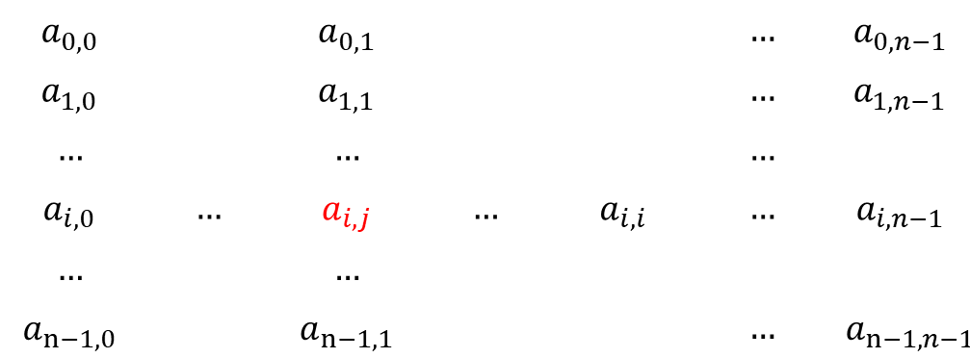
















$$a_{0,0}$$ |  | $$a_{0,1}$$ |  |  | $$…$$ | $$a_{0,n−1}$$
$$a_{1,0}$$ |  | $$a_{1,1}$$ |  |  | $$…$$ | $$a_{1,n−1}$$
$$…$$ |  | $$…$$ |  |  | $$…$$
$$a_{i,0}$$ | $$…$$ | $$a_{i,j}$$ | $$…$$ | $$a_{i,i}$$ | $$…$$ | $$a_{i,n−1}$$
$$…$$ |  | $$…$$
$$a_{n−1,0}$$ |  | $$a_{n−1,1}$$ |  |  | $$…$$ | $$a_{n−1,n−1}$$
$$…$$
$$…$$
$$…$$
$$B:$$
$$b_{0}$$
$$b_{1}$$
$$b_{2}$$
$$b_{k}$$
$$…$$
$a_{0,0 }{ a}_{1,0} a_{1,1}$
$$…$$
$$…$$
$$…$$
$$a_{n−1,0} a_{n−1,1}…a_{n−1,n−1}$$
$$a_{i,i}$$
$$a_{i−1,0}a_{i−1,1}…a_{i−1,i−1}$$
$a_{i,0}a_{i,1}…a_{i−1,j−1}$ $a_{i,j}$
行下标为
0的行：1个元素
行下标为
1的行：2个元素
行下标为$i−1$的行：$i$个元素
行下标为$i−1$的行：$a_{i,j}$前面有$j$个元素
Notes:
对称矩阵

Slide 29


















$$…$$
$$…$$
$$…$$
$$B:$$
$$b_{0}$$
$$b_{1}$$
$$b_{2}$$
$$b_{k}$$
$$…$$
$a_{0,0 }{ a}_{1,0} a_{1,1}$
$$…$$
$$…$$
$$…$$
$$a_{n−1,0} a_{n−1,1}…a_{n−1,n−1}$$
$$a_{i,i}$$
$$a_{i−1,0}a_{i−1,1}…a_{i−1,i−1}$$
$a_{i,0}a_{i,1}…a_{i−1,j−1}$ $a_{i,j}$
行下标为
0的行：1个元素
行下标为
1的行：2个元素
行下标为$i−1$的行：$i$个元素
行下标为$i−1$的行：$a_{i,j}$前面有$j$个元素
Notes:
对称矩阵的存储

Slide 30


























$$a_{0,0}$$ |  | $$a_{0,1}$$ |  |  | $$…$$ | $$a_{0,n−1}$$
$$a_{1,0}$$ |  | $$a_{1,1}$$ |  |  | $$…$$ | $$a_{1,n−1}$$
$$…$$ |  |  |  |  | $$…$$
$$a_{i,0}$$ | $$…$$ | $$a_{i,j}$$ |  | $$a_{i,i} …$$ | $$a_{i,j} …$$ | $$a_{i,n−1}$$
$$…$$ |  | $$…$$
$$a_{n−1,0}$$ |  | $$a_{n−1,1}$$ |  |  | $$…$$ | $$a_{n−1,n−1}$$
$$c$$
$$A:$$
$$…$$
$$…$$
$$…$$
$$B:$$
$$b_{0}$$
$$b_{1}$$
$$b_{k}$$
$$…$$
$$a_{i,n−1}$$
$$…$$
$$a_{n−1,n−1}$$
$$…$$
$a_{1,1}…a_{1,n−1}$
$$…$$
$$a_{i−1,j−1}…a_{i−1, n−1}$$
$$…$$
$$…$$
$a_{0,0}a_{0,1}…a_{0,n−1}$
$a_{i,i}…a_{i,j−1}$ $a_{i,j}$
行下标为0的行：$n$个元素
行下标为$1$的行：$n−1$个元素
行下标为$i−1$的行：$n−ⅈ+1$个元素
行下标为$i$的行：$a_{i,j}$前面有$j−ⅈ$个元素
Notes:
上三角矩阵

Slide 31

















$$…$$
$$…$$
$$…$$
$$B:$$
$$b_{0}$$
$$b_{1}$$
$$b_{k}$$
$$…$$
$$a_{i,n−1}$$
$$…$$
$$a_{n−1,n−1}$$
$$…$$
$a_{1,1}…a_{1,n−1}$
$$…$$
$$a_{i−1,j−1}…a_{i−1, n−1}$$
$$…$$
$$…$$
$a_{0,0}a_{0,1}…a_{0,n−1}$
$a_{i,i}…a_{i,j−1}$ $a_{i,j}$
行下标为0的行：$n$个元素
行下标为$1$的行：$n−1$个元素
行下标为$i−1$的行：$n−ⅈ+1$个元素
行下标为$i$的行：$a_{i,j}$前面有$j−ⅈ$个元素
Notes:
上三角矩阵的存储

Slide 32




$b$条
$$…$$
 |  |  |  | 0
0
$b$条
$$…$$
Notes:
对角矩阵

Slide 33





















$$A$$
$$B$$
$$C$$
$$D$$
$$E$$
$$ⅇ$$
$$a$$
$$b$$
$$c$$
$$d$$
$$ⅇ$$
$$a$$
$$a$$
$$b$$
$$c$$
$$d$$
$$a$$
$$b$$
$$c$$
$$a$$
$$b$$

Slide 34
tag
sublist/data
link

Slide 35
1
^
0
a
1
^
0
b
0
c
0
a
^

Slide 36
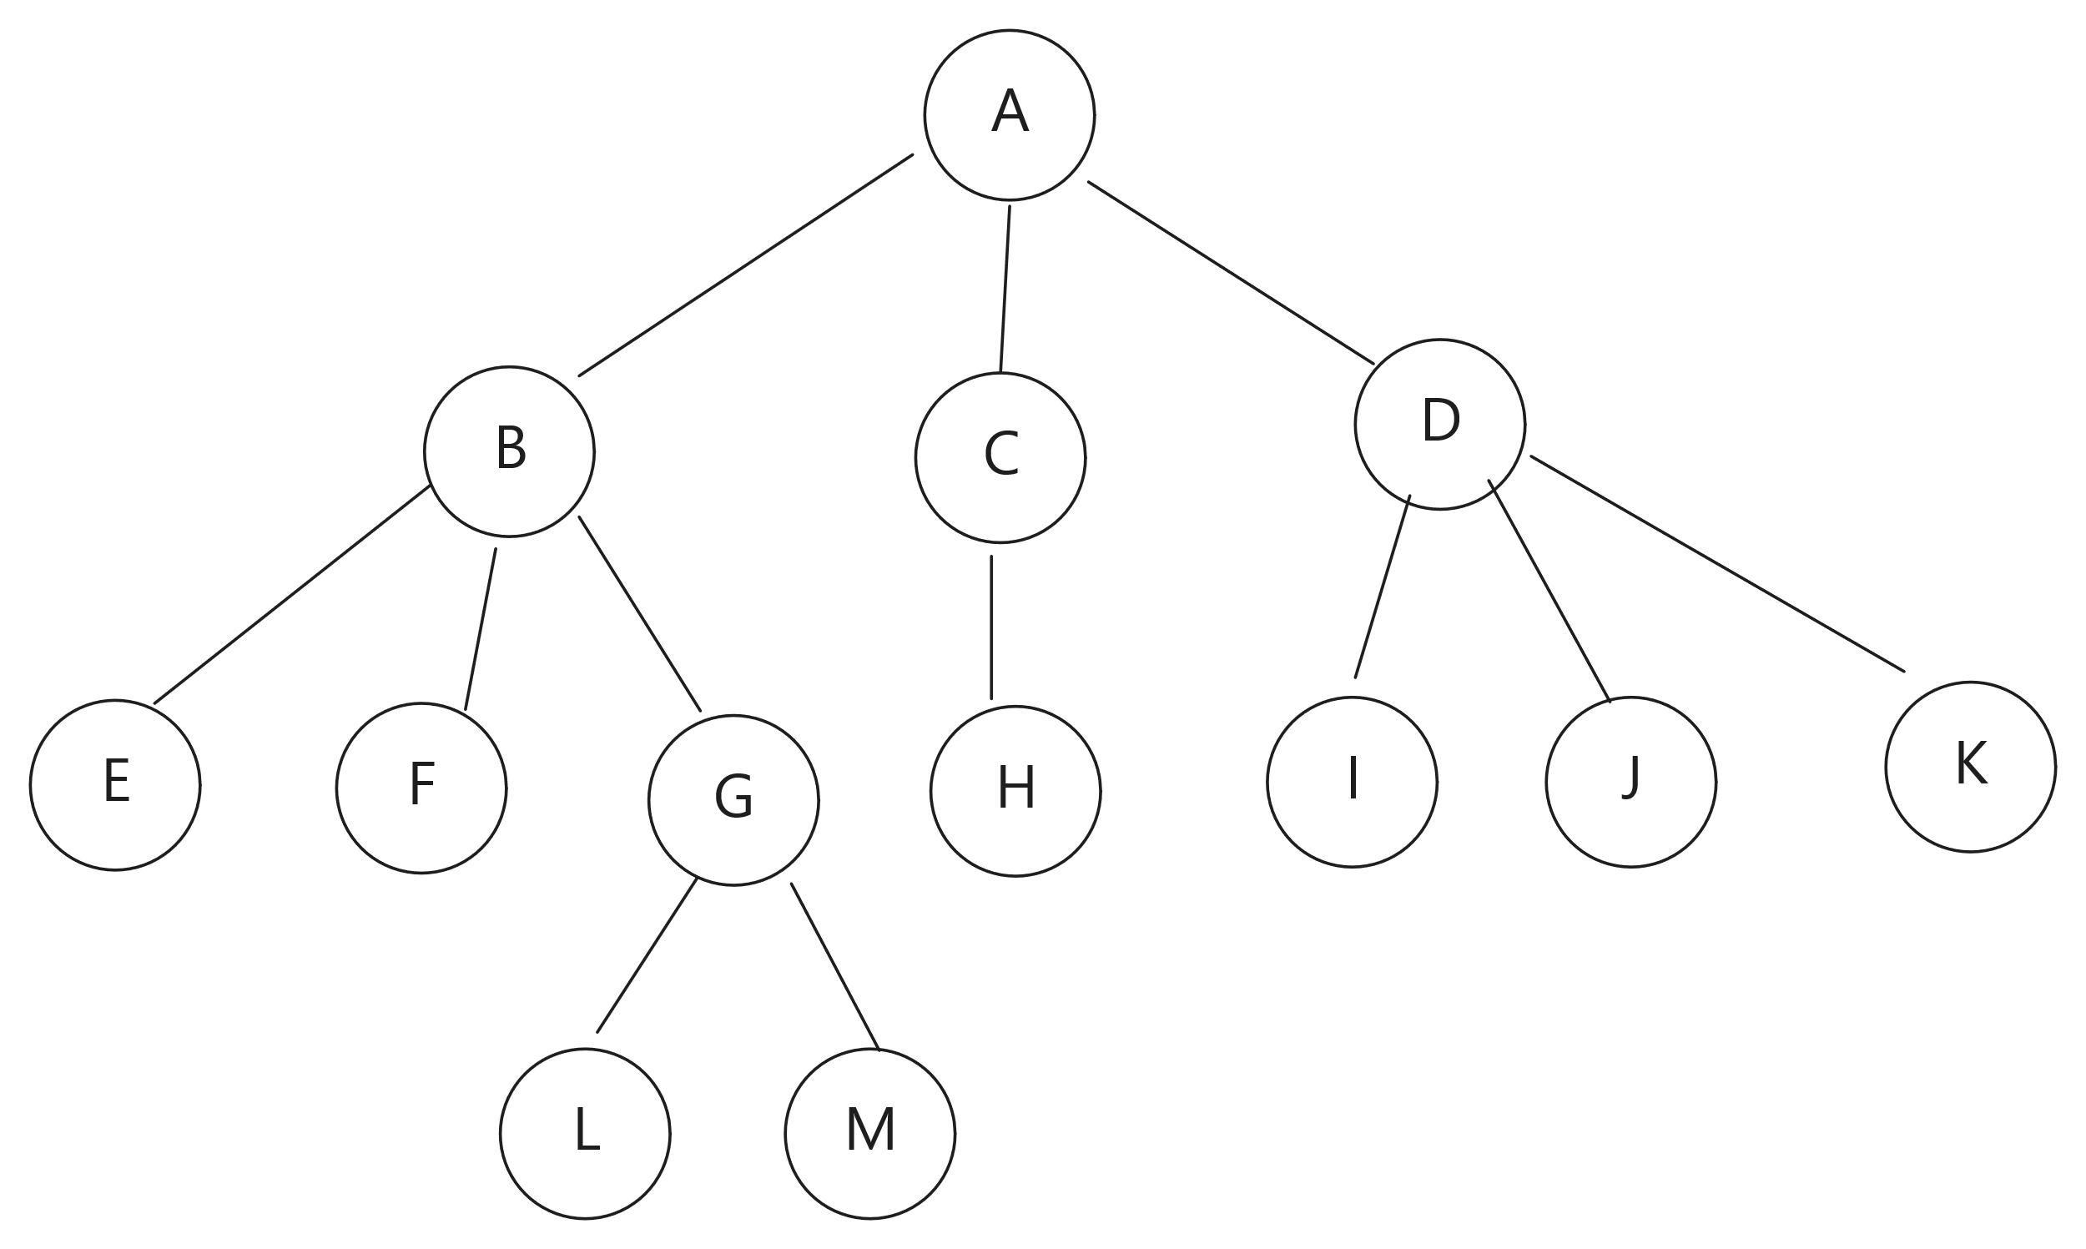

Slide 37
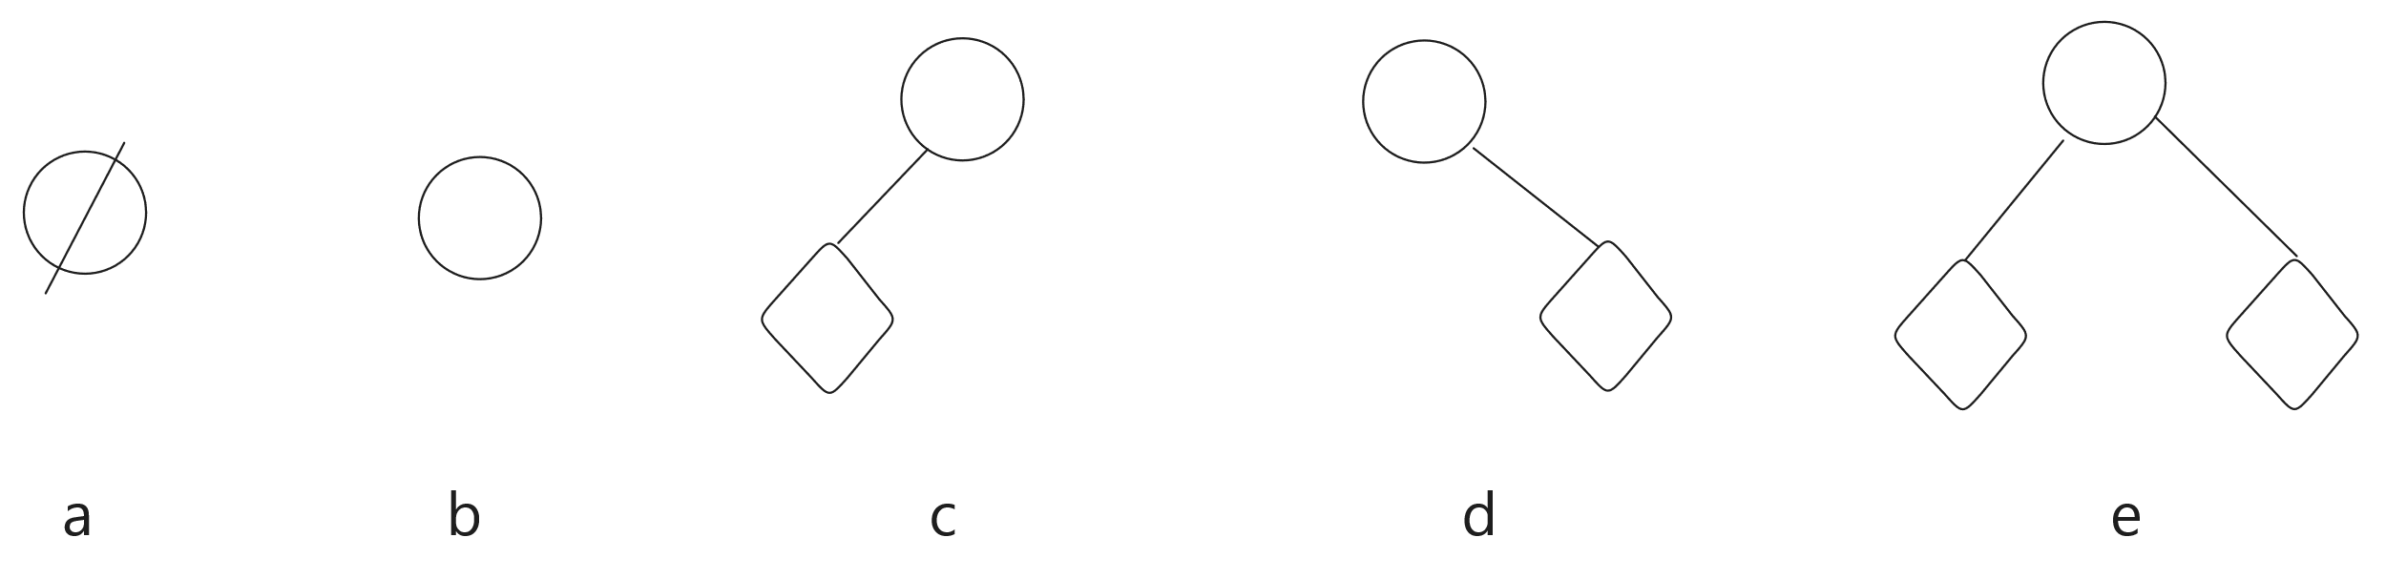

Slide 38
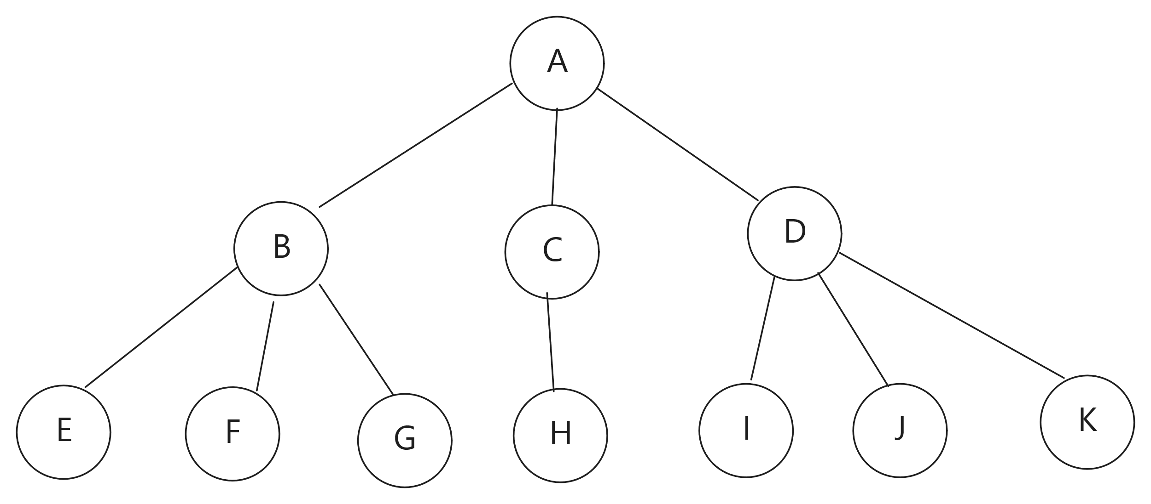

Slide 39
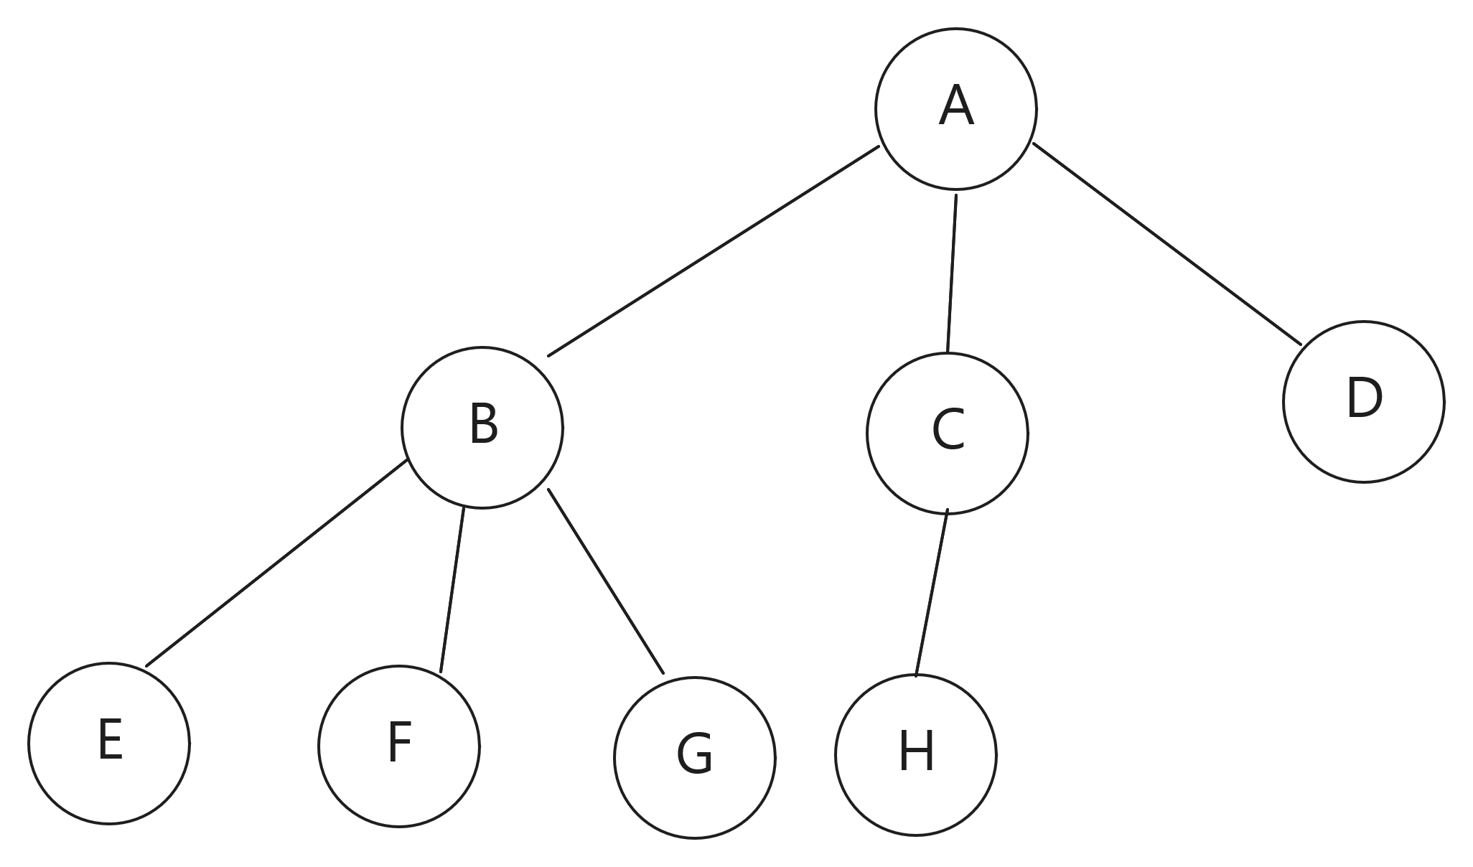

Slide 41
1
2
3
4
5
6

Slide 42
1
2
3
4
5
6

Slide 43
1
3
4
5
2
6

Slide 44
1
3
4
5
2
6

Slide 45
1
4
5
3
2
6

Slide 46
4
3
1
3
3
合并2,3
1
4
合并2,4
1
2
2
2

Slide 47
4
3
1
3
3
合并2,3
1
4
路径压缩
1
2
2
2

Slide 48


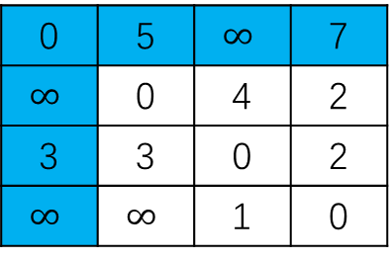

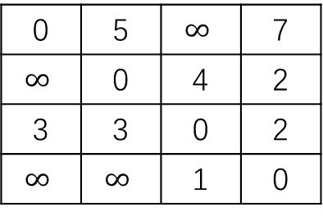

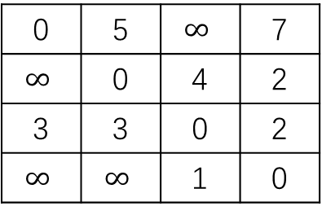


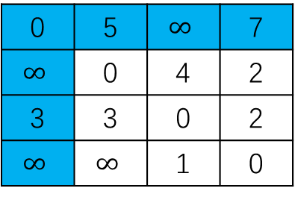
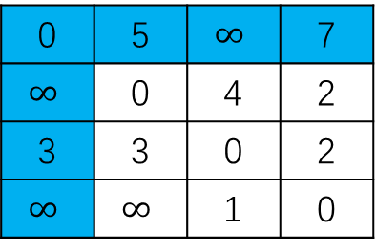
$$D^{\left(−1\right)}$$
$$D^{\left(−1\right)}$$
$$D^{\left(−1\right)}$$
0 | 5 | $$∞$$ | 7
$$∞$$ | 0 | 4 | 2
3 | 3 | 0 | 2
$$∞$$ | $$∞$$ | 1 | 0
0 | 5 | $$∞$$ | 7
$$∞$$ | 0 | 4 | 2
3 | 3 | 0 | 2
$$∞$$ | $$∞$$ | 1 | 0
0 | 5 | $$∞$$ | 7
$$∞$$ | 0 | 4 | 2
3 | 3 | 0 | 2
$$∞$$ | $$∞$$ | 1 | 0
加入顶点0十字交叉
$∞$ 所在行和列不变
计算，比较，不变
$$D^{\left(0\right)}$$
$$D^{\left(−1\right)}$$
0 | 5 | $$∞$$ | 7
$$∞$$ | 0 | 4 | 2
3 | 3 | 0 | 2
$$∞$$ | $$∞$$ | 1 | 0
0 | 5 | $$∞$$ | 7
$$∞$$ | 0 | 4 | 2
3 | 3 | 0 | 2
$$∞$$ | $$∞$$ | 1 | 0

Slide 49
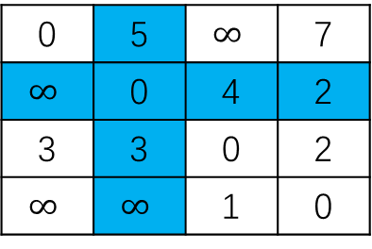
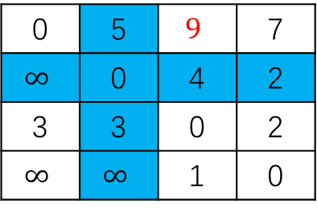

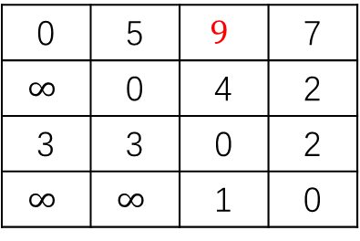

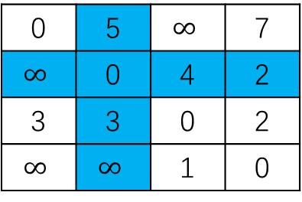

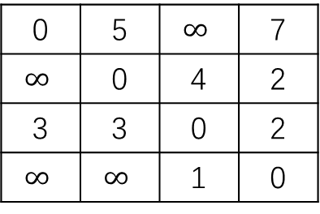


$$D^{\left(0\right)}$$
$$D^{\left(0\right)}$$
$$D^{\left(0\right)}$$
0 | 5 | $$∞$$ | 7
$$∞$$ | 0 | 4 | 2
3 | 3 | 0 | 2
$$∞$$ | $$∞$$ | 1 | 0
0 | 5 | $$∞$$ | 7
$$∞$$ | 0 | 4 | 2
3 | 3 | 0 | 2
$$∞$$ | $$∞$$ | 1 | 0
0 | 5 | $$∞$$ | 7
$$∞$$ | 0 | 4 | 2
3 | 3 | 0 | 2
$$∞$$ | $$∞$$ | 1 | 0
加入顶点1，十字交叉
$∞$ 所在行和列不变
计算，比较，改变
$$D^{\left(1\right)}$$
$$D^{\left(0\right)}$$
0 | 5 | $$9$$ | 7
$$∞$$ | 0 | 4 | 2
3 | 3 | 0 | 2
$$∞$$ | $$∞$$ | 1 | 0
0 | 5 | $$9$$ | 7
$$∞$$ | 0 | 4 | 2
3 | 3 | 0 | 2
$$∞$$ | $$∞$$ | 1 | 0

Slide 50

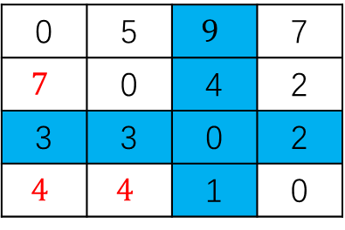

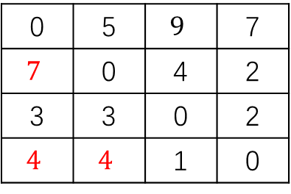

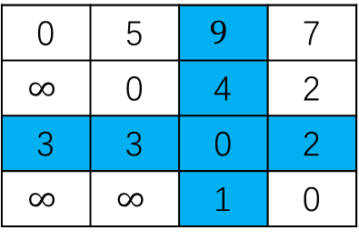
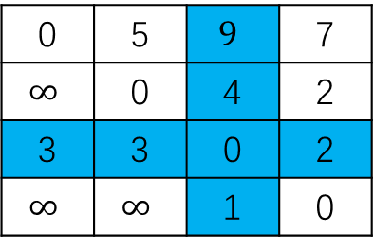

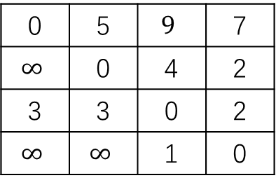

$$D^{\left(1\right)}$$
$$D^{\left(1\right)}$$
$$D^{\left(1\right)}$$
0 | 5 | $$9$$ | 7
$$∞$$ | 0 | 4 | 2
3 | 3 | 0 | 2
$$∞$$ | $$∞$$ | 1 | 0
0 | 5 | $$9$$ | 7
$$∞$$ | 0 | 4 | 2
3 | 3 | 0 | 2
$$∞$$ | $$∞$$ | 1 | 0
0 | 5 | $$9$$ | 7
$$∞$$ | 0 | 4 | 2
3 | 3 | 0 | 2
$$∞$$ | $$∞$$ | 1 | 0
加入顶点2，十字交叉
$∞$ 所在行和列不变
计算，比较，改变
$$D^{\left(2\right)}$$
$$D^{\left(1\right)}$$
0 | 5 | $$9$$ | 7
$$7$$ | 0 | 4 | 2
3 | 3 | 0 | 2
$$4$$ | $$4$$ | 1 | 0
0 | 5 | $$9$$ | 7
$$7$$ | 0 | 4 | 2
3 | 3 | 0 | 2
$$4$$ | $$4$$ | 1 | 0

Slide 51

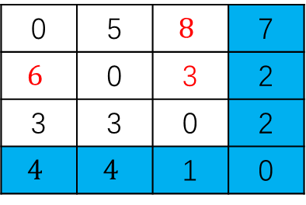

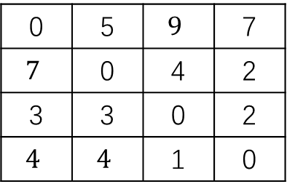

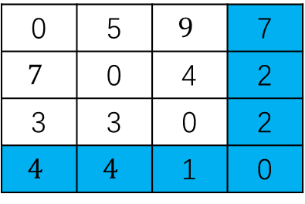
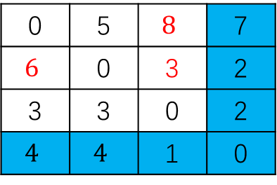



$$D^{\left(2\right)}$$
$$D^{\left(2\right)}$$
$$D^{\left(2\right)}$$
0 | 5 | $$9$$ | 7
$$7$$ | 0 | 4 | 2
3 | 3 | 0 | 2
$$4$$ | $$4$$ | 1 | 0
0 | 5 | $$9$$ | 7
$$7$$ | 0 | 4 | 2
3 | 3 | 0 | 2
$$4$$ | $$4$$ | 1 | 0
0 | 5 | $$9$$ | 7
$$7$$ | 0 | 4 | 2
3 | 3 | 0 | 2
$$4$$ | $$4$$ | 1 | 0
加入顶点3，十字交叉
$∞$ 所在行和列不变
计算，比较，改变
$$D^{\left(3\right)}$$
$$D^{\left(2\right)}$$
0 | 5 | $$8$$ | 7
$$6$$ | 0 | 3 | 2
3 | 3 | 0 | 2
$$4$$ | $$4$$ | 1 | 0
0 | 5 | $$8$$ | 7
$$6$$ | 0 | 3 | 2
3 | 3 | 0 | 2
$$4$$ | $$4$$ | 1 | 0

Slide 52
2
5
3
1
5
2
3
0
4
5
1
2
3
0
1
2
3
2
5
3
1
5
2
3
5
0
4
4
5
1
2
3
5
0
1
2
3

Slide 53
最大关键字 | 22 | 48 | 86
起始地址 | 1 | 7 | 13
22 | 12 | 13 | 8 | 9 | 20 | 33 | 42 | 44 | 38 | 24 | 48 | 60 | 58 | 74 | 49 | 86 | 53
0 | 1 | 2 | 3 | 4 | 5 | 6 | 7 | 8 | 9 | 10 | 11 | 12 | 13 | 14 | 15 | 16 | 17

Slide 54




$$k_{i}$$
$$⋯$$
$$k_{2i+1}$$
$$k_{2i}$$

